Slide 1
Команда
«Одуванчик»
Узнайте
5 растений
из Красной
книги Кемеровской области
В Красную книгу
Кемеровской области внесено:
115 видов покрытосеменных, 1- голосеменных,
1- плаунообразных, 11- папоротникообразных,
9- мохообразных, 7- лишайников, 8- грибов.
Всего 152 вида. Кроме того, в Приложение включены
7 видов ресурсных растений

Slide 2
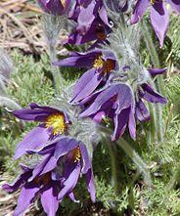
У этого цветка несколько названий. Одно из них растение получило из-за народного поверья, которое гласит, что человек, прилёгший отдохнуть среди цветов, погружается в долгий сон.
Выглянул цветочек
В полутьме лесной –
Маленький разведчик, посланный весной;
Пусть ещё над лесом
Властвуют снега,
Раз пришёл разведчик –
То придёт весна!
Прострел,
Подснежник,
«Сон - трава»

Slide 3
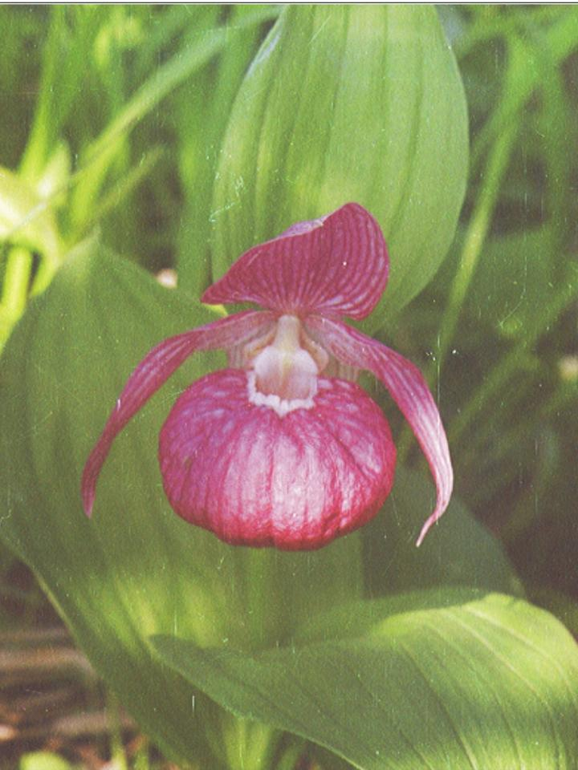
Венерин башмачок
Его цветки по форме напоминают башмачки, а название – имя богини в Древнем Риме. Зацветает растение на 15-17 году жизни.

Slide 4
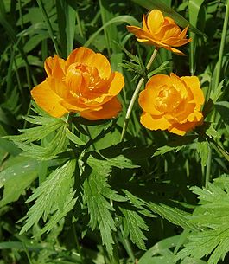
Купальница
Согласно легендам, это растение считалось любимым цветком троллей.
Принятое в наши дни русское название цветка имеет старинное происхождение. Не исключено, что название связанно со временем массового цветения, которое приходится на 6 июля, а с этого дня было принято начинать купание в реках и озёрах. Примерно в это время в старину отмечали праздник - «день Ивана Купалы».

Slide 5
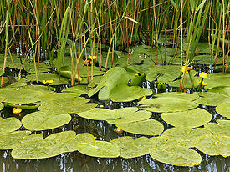
Кувшинка
Растение водное, своё название получило за форму цветка, напоминающего сосуд. Раньше считалось лекарственным растением, и, говорят, помогало при зубной боли. Сушёные корни этого растения носили на шее путешественники для удачи в пути.

Slide 6
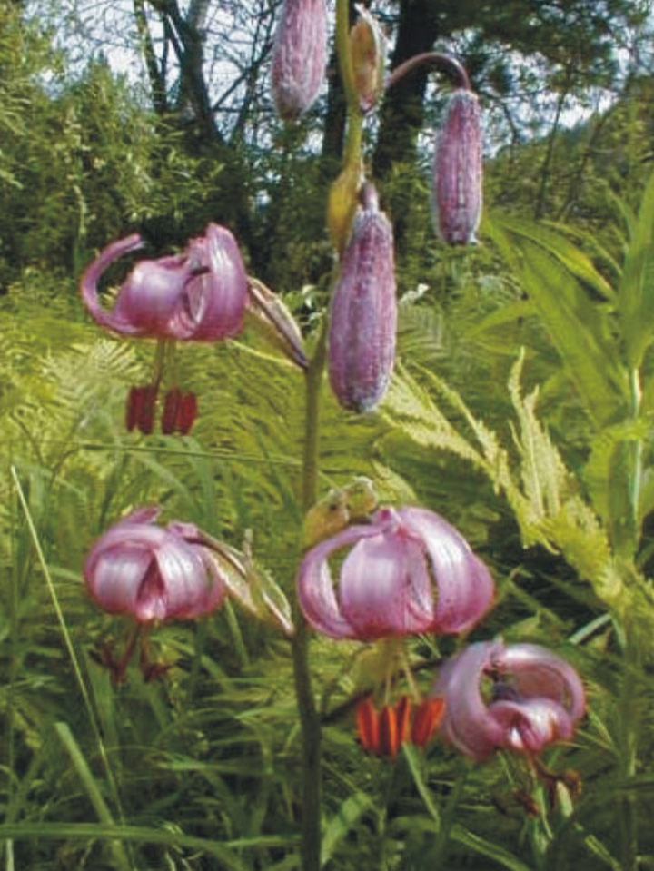
Лилия саранка, лилия кудреватая, царские кудри
По – русски растение называют царскими кудрями. Его луковицы употребляются в пищу. Немало соратников и последователей Ермака и первых русских поселенцев спасли они от голодной смерти.

Slide 7
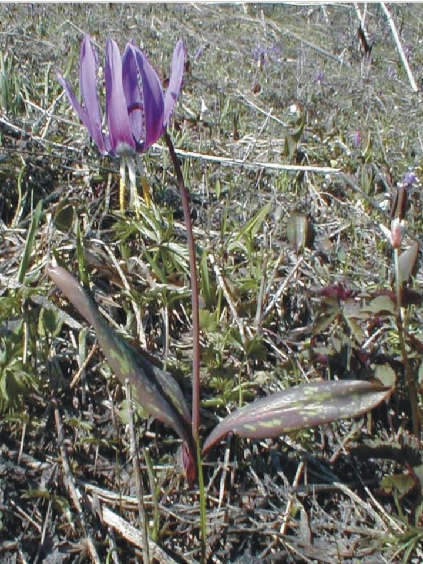
Цветок начинает прорастать через ещё не стаявший снег. Часто цветки распускаются, когда температура воздуха опускается ниже ноля градусов.
Над свежей скатертью полянки,
Легко вспорхнув, как мотылек,
Сверкнет внезапно,
Вспыхнет яркий
И опалит глаза цветок.
Стоишь, зажмурясь, оробелый
И слышишь шепот лепестков:
"Взгляни! Я жить спешу...
Я смелый...
Ловлю я солнце... Я таков!...»
Кандык сибирский

Slide 8
Берегите
растения!

